Slide 1

Taller de planificación y presupuesto abierto
Escenarios macroeconómico y fiscal
Junio 2024

Slide 2

Situación de las finanzas públicas a mayo del 2024

Slide 3
A mayo 2024, se mantiene el crecimiento de la recaudación tributaria por arriba del crecimiento económico nominal
Variación interanual acumulada
Porcentajes

Slide 4
La contracción del gasto se empieza a reducir
Grado de Ejecución de los últimos 5 años
Al 31 de mayo de cada año
*Incluye amortizaciones de la deuda pública
Fuente: SICOIN

Slide 5
Gasto institucional
Grado de Ejecución por entidad
Porcentajes
Fuente: SICOIN
Las mayores variaciones interanuales negativas se encuentran en el MEM por el subsidio al gas propano que no esta vigente en este ejercicio y en el CIV por menores intervenciones en infraestructura vial y en los Estados de Calamidad

Slide 6
Gasto social se ha mantenido en términos del PIB
Gasto Social y Acuerdos de Paz
Al 31 de mayo de cada año
Millones de quetzales
Gasto Social y Acuerdos de Paz
Millones de quetzales y porcentajes del PIB
Sector | 2021 | 2022 | 2023 | 2024 |  | % de Ejecución
 |  |  |  | Vigente | Ejecución
Salud y Asistencia Social | 4,824.1 | 5,536.3 | 5,593.3 | 17,658.9 | 6,409.0 | 36.3%
Educación, Ciencia y Cultura | 8,286.7 | 9,379.7 | 10,880.8 | 28,549.1 | 10,580.8 | 37.1%
Vivienda | 97.7 | 86.1 | 321.0 | 741.5 | 19.5 | 2.6%
Sub total Gasto Social | 13,208.4 | 15,002.0 | 16,795.1 | 46,949.5 | 17,009.4 | 36.2%
Seguridad Interna | 2,239.2 | 2,113.9 | 2,556.2 | 7,412.7 | 2,607.2 | 35.2%
Organismo Judicial y CC | 826.3 | 1,019.3 | 1,156.4 | 3,598.8 | 1,227.2 | 34.1%
Ministerio Público | 623.1 | 1,054.1 | 1,085.1 | 3,720.9 | 1,385.0 | 37.2%
Total con Acuerdos de Paz | 16,897.0 | 19,189.3 | 21,592.8 | 61,681.9 | 22,228.8 | 36.1%
Fuente: SICOIN

Slide 7
A mayo se registra un superávit fiscal, asociado a una buena dinámica en la recaudación y a la contracción del gasto público
La variación de caja ha aumentado
Resultado Fiscal
A mayo de cada año
En abril iniciaron las colocaciones de Bonos del Tesoro

Slide 8
Formulación del proyecto de presupuesto 2025

Slide 9

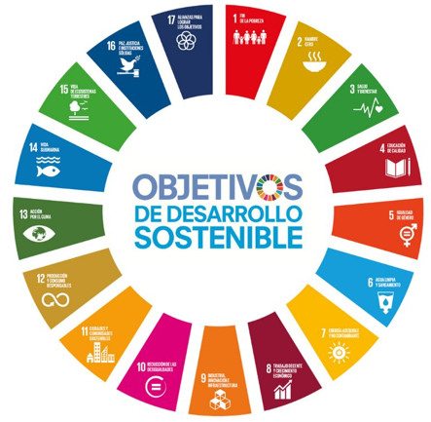

Alineación del Marco Fiscal de Mediano Plazo 2025-2029
Se siguen las guías de planificación nacional, siendo principalmente el Plan Nacional de Desarrollo K’atun Nuestra Guatemala 2032 y la Política General de Gobierno 2024-2028. Otra guía importante de planificación esta asociada a los compromisos internacionales de la Agenda de Objetivos de Desarrollo Sostenible (ODS), en la cual se define un plan de acción para erradicar la pobreza, proteger el planeta y lograr una prosperidad sostenible para todos.
Plan Nacional de Desarrollo K’atun: Nuestra Guatemala 2032
Objetivos de Desarrollo Sostenible –ODS- 2030
Política General de Gobierno PGG 2024-2028
La política fiscal de mediano plazo está contenida en los principios y fundamentos del Plan K´atun en el eje de Riqueza para todos y en las prioridades: Estabilidad Macroeconómica en un Marco Amplio de Desarrollo y Política Fiscal como motor de la estabilidad y el crecimiento económico inclusivo.
El CONADUR, aprobó una estrategia de articulación de la Agenda de Objetivos de Desarrollo Sostenible con el Plan y Política Nacional de Desarrollo K´atun: Nuestra Guatemala 2032.
La administración pública se plantea metas a través de 10 ejes estratégicos, en el mediano plazo, que coadyuvan en la consecución de los objetivos de largo plazo.

Slide 10
Política General de Gobierno PGG 2024-2028
El nuevo compromiso que el gobierno asume, es a través de los 10 ejes estratégicos que definen el quehacer de la Política General de Gobierno para el período 2024-2028, con los cuales se busca trabajar al servicio de la población, construyendo alianzas para el desarrollo, garantizando la pluralidad y el bienestar de todas y todos los guatemaltecos.
2. Desarrollo Social
3. Protección, Asistencia y Seguridad Social
7. Seguridad Democrática
10. Construyendo las bases para un nuevo contrato social
5. La infraestructura económica para el buen vivir
9. Una ciudadania sin fronteras
4. Lucha contra la desnutrición y malnutrición
8. Cuidado de la Naturaleza
6. Avanzando para disminuir la brecha digital con tecnología e innovación
1. Hacia una función pública legítima y eficaz

Slide 11
Objetivo general y estratégicos de la política fiscal
“Asegurar que el gobierno disponga de los recursos suficientes para financiar los programas asociados al cumplimiento de las Líneas Estratégicas que conforman la Política General de Gobierno 2024-2028 y el Plan Nacional de Desarrollo, garantizando una ejecución del gasto público coherente con la generación de bienes y servicios públicos, que genere a la vez confianza en los inversionistas mediante una gestión disciplinada y transparente que coadyuva a la estabilidad macroeconómica y la sostenibilidad fiscal en el mediano y largo plazos”.
Incrementar la recaudación tributaria de manera gradual y sostenida, mediante el fortalecimiento de la capacidad recaudatoria de la Superintendencia de Administración Tributaria.
Coadyuvar a lograr una gestión disciplinada y transparente del gasto público, enfocada en resultados y que esté en constante búsqueda de las fuentes de financiamiento.
Promover la competitividad y el crecimiento económico, a través de la asignación presupuestaria a proyectos de inversión pública productiva y social.
Mantener un resultado fiscal congruente con la estabilidad macroeconómica.
Asegurar el espacio fiscal para apoyar los programas sociales y de inversión pública, así como atender las contingencias ante situaciones de crisis
Mantener el nivel de endeudamiento de la Administración Central en concordancia con parámetros razonables.

Slide 12
Proyecciones macroeconómicas a utilizar
Porcentajes
Elabora por el Banco de Guatemala Escenario Medio
Descripción | 2025 | 2026 | 2027 | 2028 | 2029
PIB Real (base 2013) | 633,376.0 | 656,936.3 | 681,663.4 | 707,702.9 | 735,098.1
Variación PIB Real | 3.7 | 3.7 | 3.8 | 3.8 | 3.9
PIB Nominal | 937,078.4 | 1,001,093.9 | 1,069,938.3 | 1,144,523.0 | 1,224,777.7
Variación PIB Nominal | 7.1 | 6.8 | 6.9 | 7.0 | 7.0
Importaciones FOB | 31,788.9 | 34,504.6 | 37,618.8 | 41,014.5 | 44,688.5
Variación | 8.0 | 8.5 | 9.0 | 9.0 | 9.0
Exportaciones FOB | 14,645.6 | 15,664.5 | 16,834.2 | 18,089.1 | 19,437.0
Variación | 6.5 | 7.0 | 7.5 | 7.5 | 7.5

Slide 13
Proyecciones de carga tributaria
Porcentajes del PIB
MFMP 24-28
MFMP 25-29
MFMP 23-27

Slide 14
Rigideces del presupuesto
Porcentajes

Slide 15
Guatemala NO tiene reglas fiscales explicitas ni una Ley de Responsabilidad Fiscal, sin embargo….
Déficit fiscal Moderado
Deuda contra ingresos manejable
Con expansión de gasto público la trayectoria de la deuda es manejable en el mediano plazo
Deuda/PIB baja
Bajo riesgo cambiario

Slide 16
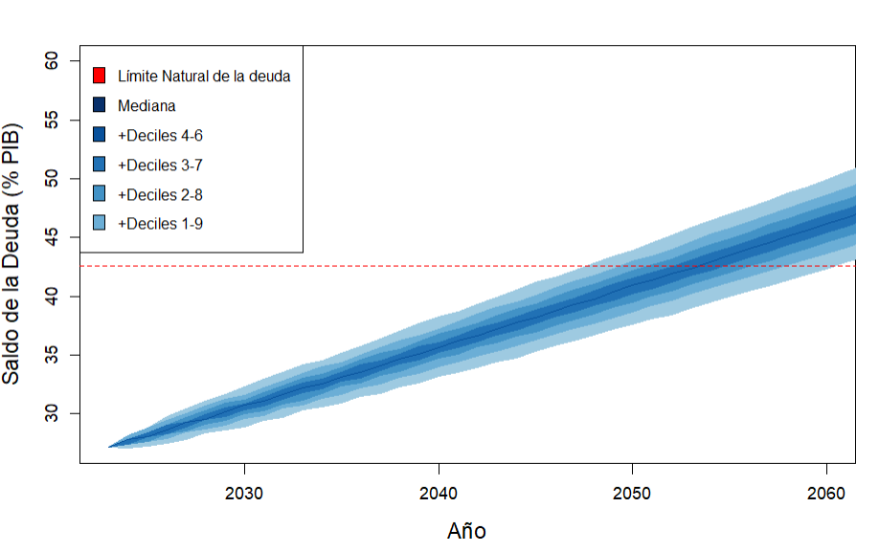
Evidencia de espacio fiscal según el Limite Natural de la Deuda
Guatemala aumentó 8.0 puntos porcentuales el ratio deuda/PIB del 2000 al 2023
Los mayores incrementos están asociados a la crisis económica (2009) y al COVID-19 (2020) mostrando a lo largo del tiempo disciplina en el manejo de la política fiscal.
Se estimó que el Límite Natural de la Deuda
-LND- para Guatemala se encuentra en 42.6%.
Para el comportamiento observado en el gasto público y los ingresos fiscales se realizaron simulaciones de las posibles trayectorias del ratio deuda/PIB y se determinó que existe una baja probabilidad de alcanzar el LND.

Slide 17
Riesgos fiscales

Slide 18
Riesgos fiscales, conceptos clave
Riesgos Fiscales asociados a:
    Eventos inesperados adversos al marco fiscal establecido
    Factores que alteran la relación datos efectivos / datos proyectados
    Probabilidad de incumplir los objetivos establecidos en una estrategia fiscal
    Eventos económicos, sociales y naturales inesperados y de gran impacto
¿Por qué son importantes?
Impacto fiscal potencial
Fuente de riesgos diversas
Requieren gestión fiscal
Crisis financiera mundial.
La gestión fiscal es importante dado que son diversos.
Pueden provocar un aumento de los déficits fiscales y por ende de la deuda pública.
La consecución de objetivos de la política fiscal y económica se ve afectada.
Tormentas tropicales.
La pandemia del COVID-19
No existe definición dada de orígenes de los riesgos y se asocian a dinámica económica, social y ambiental
Es necesaria la flexibilidad de la política y el espacio fiscal para afrontarlos.

Slide 19
Cálculo de calificación del riesgo según el FRAT
Calificación de riesgo = probabilidad x impacto fiscal
Impacto fiscal |  | ALTO |  | Medio | Alto | Crítico
 |  | MEDIO |  | Bajo | Medio | Alto
 |  | BAJO |  | Irrelevante | Bajo | Medio
 |  |  |  | Remoto | Posible | Probable
 |  |  |  | Probabilidad de que se materialicen
De acuerdo al mapa de calor y la materialización de los riesgos, el impacto fiscal potencial para Guatemala es bajo, en la mayoría de riesgos evaluados.
El riesgo ambiental y el riesgo macroeconómico esta calificado como ALTO.
Ningún riesgo se encuentra clasificado como crítico, lo cual se debe a las estrategias de mitigación con las que cuenta el gobierno de Guatemala.
Fundamentos de la evaluación
Impacto fiscal potencial
Alto >1.0% del PIB
Medio 0.5% - 1.0% del PIB
Bajo < 0.5% del PIB
Probabilidad que se materialicen
Probable: muy posible que se cumpla o suceda.
Posible: Que puede suceder
Remoto: muy difícil o poco probable que suceda

Slide 20
Medidas de mitigación y constitución de provisiones

Slide 21
Medidas de mitigación y constitución de provisiones
Para los riesgos macroeconómicos, se han aplicado subsidios y otras intervenciones del gobierno para mitigar el impacto en los sectores más vulnerables, como las aplicadas en 2009, 2020 y 2022. Adicionalmente, en la legislación tributaria el gasto público con coparticipación de impuestos determinados se ajusta en función del nivel de recaudación y existen diferentes fondos para hacer frente a los shocks.
Para la deuda pública se cuenta con control directo por la aprobación por medio del Congreso de la República y la existencia de un fondo global de amortización de la deuda que se capitaliza constantemente.
Para las municipalidades, se dio una importante reforma estructural en 2010 en el Código Municipal con la restricción al endeudamiento municipal y las municipalidades tienen obligación de reportar stock de deuda y nuevo endeudamiento contratado al Ministerio de Finanzas Públicas.
En los riesgos ambientales por desastres naturales se cuenta con diversos instrumentos, entre ellos la Estrategia Financiera ante el Riesgo de Desastres y un plan operativo, el seguro CCRIF y CAT DDO, fondo emergente, posibilidad de hacer reorientaciones presupuestarias en caso de emergencia, Fondo Nacional de Reducción de Desastres.
Enfoque de gestión del riesgo

Slide 22
Taller de planificación y presupuesto abierto
Escenarios macroeconómico y fiscal
Junio 2024

